Slide 1



Projeto de Engenharia de Software
ASSISTENTE VIRTUAL PARA ASSISTÊNCIA TÉCNICA
Grupo G&G
Guilherme Bifani de Santana
Guilherme Soares da Silva

Slide 2


G&G
O Problema
Alta demanda por consultas repetitivas (Status, Orçamento, Horários).
Sobrecarga do atendimento humano.
Necessidade de respostas constantemente mesmo, fora do horário comercial.
Processos manuais para agendamento e aprovação de orçamentos.

Slide 3

G&G
A Solução
ASSISTENTE VIRTUAL (CHATBOT)
Respostas instantâneas e automáticas usando NLP.
Transacional, não apenas informativo: vai além do FAQ.
Integração direta com o sistema de gestão (API) da loja.
Autonomia para o cliente.

Slide 4

G&G
Premissas & Restrições
PREMISSAS
P-01: A Assistência Técnica já possui uma API ou um método de integração que permite o assistente virtual acessar o catálogo de serviços, preços e o status de pedidos.
P-02: O volume de atendimentos diários do assistente virtual não excederá 500 interações nos primeiros 6 meses de uso, evitando sobrecargas na infraestrutura.
P-03: O cliente (Assistência Técnica) fornecerá todo o conteúdo textual e as respostas para perguntas frequentes necessárias para o treinamento do assistente em até 2 semanas após o início da fase de desenvolvimento.

Slide 5
G&G
RESTRIÇÕES
Premissas & Restrições
R-01: O MVP deve ser entregue e colocado em produção em um prazo máximo de 4 meses.
R-02: O custo total para o desenvolvimento e implantação inicial do assistente virtual não pode ultrapassar R$ 25.000,00.
R-03: A solução deve ser desenvolvida utilizando a linguagem de programação Java com Springboot + Angular e deve ser hospedada na infraestrutura de nuvem já utilizada pelo cliente (se aplicável). Caso cliente não houver, será considerado as principais atuais (AWS, Azure ou GCP).
R-04: O sistema deve estar em total conformidade com a Lei Geral de Proteção de Dados (LGPD), especialmente na coleta, armazenamento e uso de informações pessoais dos clientes.

Slide 6
G&G
RF-01: O assistente virtual deve permitir que o cliente rastreie o status de um pedido de reparo fornecendo o número da ordem de serviço ou CPF.
RF-02: O assistente deve permitir que o cliente agende a coleta de um equipamento para conserto, informando o endereço e um horário preferencial.
RF-03: O assistente deve ser capaz de responder a uma lista pré-definida de perguntas frequentes sobre serviços, preços e políticas da loja.
RF-04: O assistente virtual deve oferecer a opção de transferir o cliente para um operador humano em caso de dúvidas complexas.
RF-05: O assistente virtual deve notificar o cliente via chat sobre o orçamento do serviço assim que ele for finalizado pela equipe técnica.
Requisitos
REQUISITOS FUNCIONAIS

Slide 7
G&G
RNF-01: O tempo de resposta do assistente para 95% das requisições deve ser inferior a 2 segundos.
RNF-02: A interface de chat deve ser responsiva e se adaptar perfeitamente a diferentes tamanhos de tela (computador, tablet, smartphone).
RNF-03: Todas as comunicações entre o cliente e o assistente virtual devem ser criptografadas para proteger dados sensíveis.
RNF-04: O assistente virtual deve ter uma taxa de disponibilidade de 99,9% ao longo do mês.
RNF-5: A base de conhecimento do assistente virtual deve ser facilmente atualizável pela equipe interna da loja, sem a necessidade de intervenção do time de desenvolvimento.
Requisitos
REQUISITOS NÃO FUNCIONAIS

Slide 8
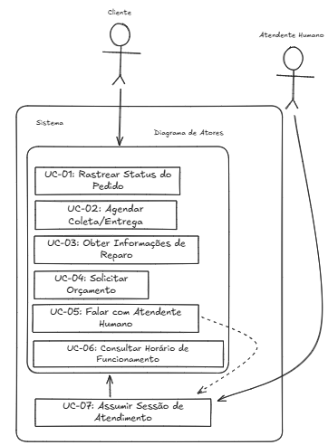
G&G
Casos de Uso
UC-01: Rastrear Status do Pedido
UC-02: Agendar Coleta/Entrega
UC-03: Obter Informações de Reparo
UC-04: Solicitar Orçamento
UC-05: Falar com Atendente Humano
UC-06: Consultar Horário de Funcionamento
UC-07: Assumir Sessão de Atendimento

Slide 9
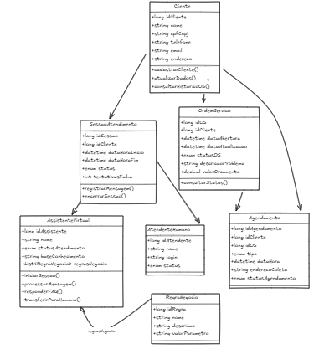
G&G
Diagrama de Classes

Slide 10
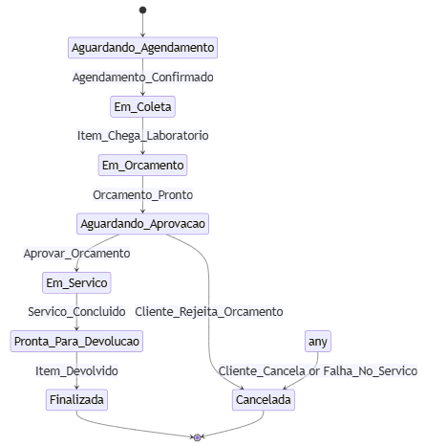
G&G
Diagrama de Estados
Ordem de Serviço

Slide 11
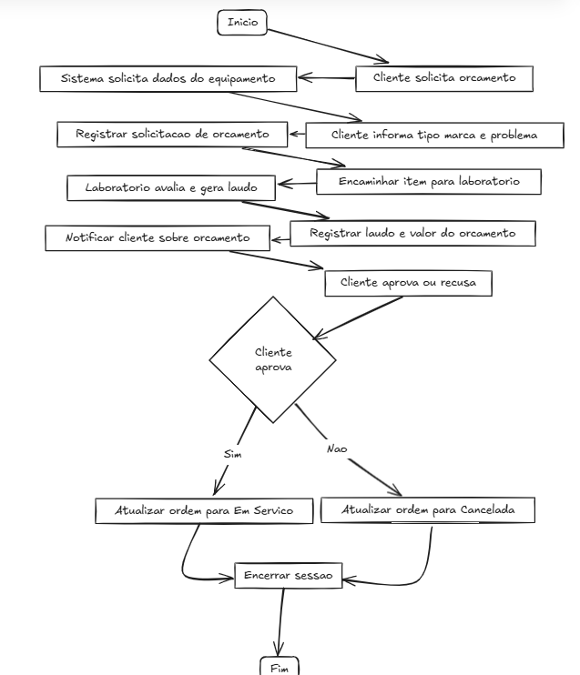
G&G
Diagrama de Atividades
Solicitar Orçamento

Slide 12
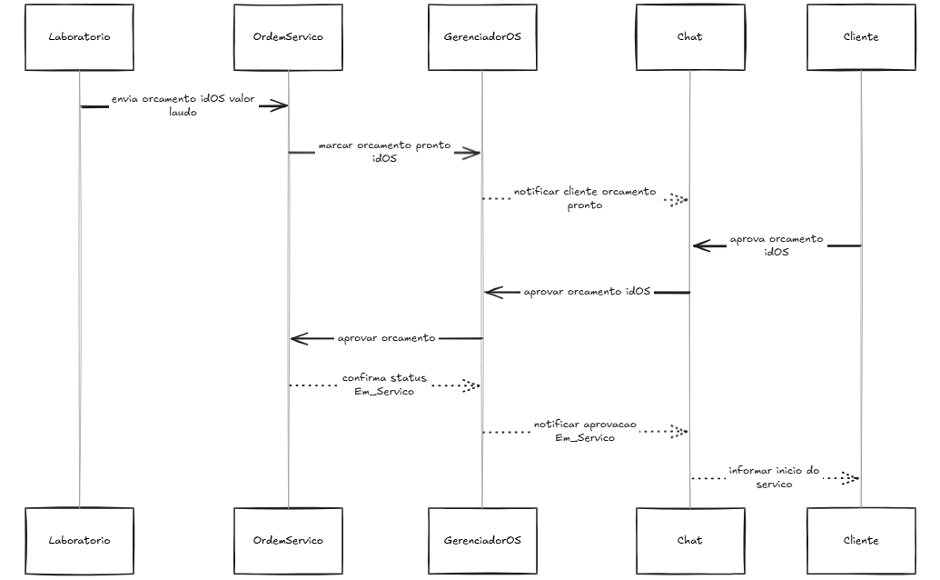
G&G
Diagrama de Sequência
Aprovar Orçamento

Slide 13
G&G
Aprendizados
Diferença entre requisitos e regra de negócio
A importância de um projeto bem estruturado e documentado
O impacto que Premissas e Restrições possuem na elaboração de um projeto
A claridade sobre o projeto que a modelagem em UML consegue trazer

Slide 14
G&G
Conclusão
Em resumo, nosso projeto não é apenas um chatbot. É uma ferramenta de automação de processos.
Ao modelar corretamente os requisitos, regras e comportamentos, criamos um sistema que não só reduz custos operacionais, mas que agiliza o serviço (transformando a aprovação de orçamentos de dias para minutos) e, o mais importante, melhora a experiência do cliente final com um atendimento 24h/dia.

Slide 15
G&G
OBRIGADO
OBRIGADO
OBRIGADO

